Slide 1

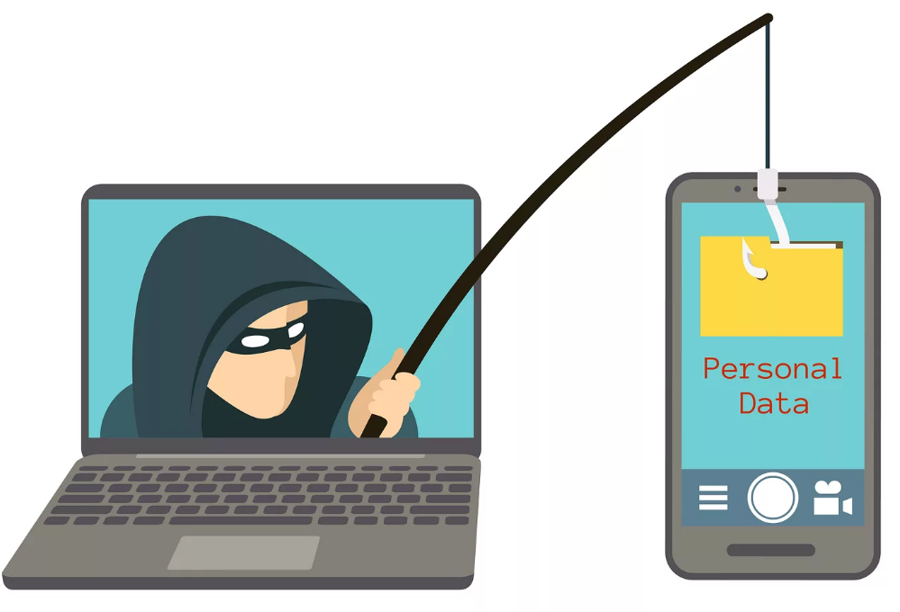
Приемы фишинга

Slide 2
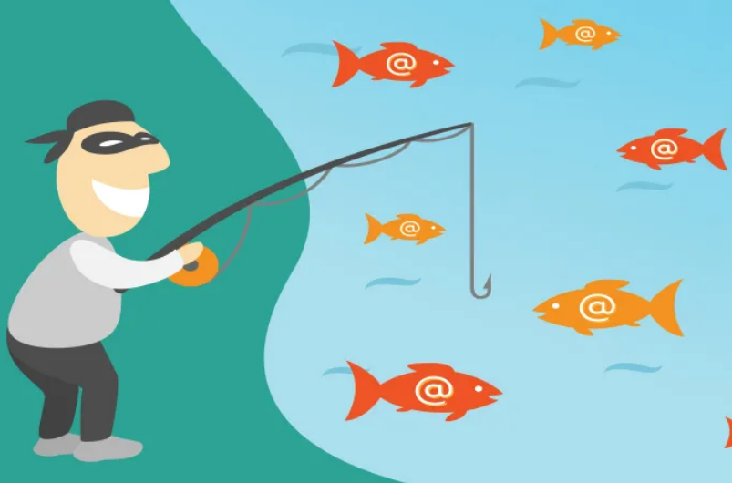
Почтовый фишинг
Злоумышленники отправляют пользователям письма под видом известного бренда: подделывают адрес, чтобы он напоминал официальный. Получатель нажимает на ссылку и переходит на поддельный сайт или загружает документ с вирусом.
Одна из вариаций почтового фишинга — клон-фишинг. Мошенники определяют, какими программами и магазинами вы часто пользуетесь, а затем отправляют письма якобы от этих брендов.

Slide 3

Телефонный фишинг
Этот тип атаки разделяется на два подвида: вишинг и смишинг.
Голосовой фишинг, или вишинг (vishing) предполагает разговор по телефону. Преступник звонит жертве, давит на нее и создает повышенное чувство срочности, чтобы человек сообщил конфиденциальные данные.
Мошенники часто представляются сотрудниками банков: они сообщают о заявках на кредит или подозрительных переводах, угрожают блокировкой, а затем требуют сообщить смс-код или оформить подозрительный перевод.
В результате люди теряют все свои накопления. Так, в 2020 году с помощью голосового фишинга мошенники украли у одной женщины 400 миллионов рублей.
В смишинге (smishing) вместо звонков используют СМС-сообщения с вредоносными ссылками, которые маскируют под купоны и розыгрыши.

Slide 4
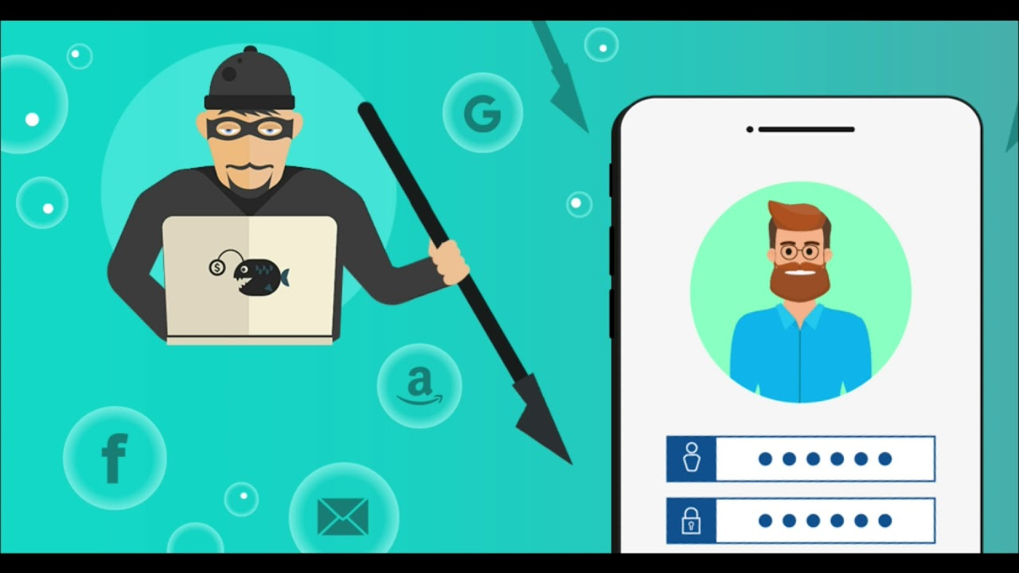
Целевой фишинг
Его еще называют спеар-фишинг (spear phishing). Мошенники нацеливаются на конкретную компанию, изучают нескольких сотрудников по аккаунтам в соцсетях или информации на сайте.
Затем этим сотрудникам отправляют письма будто бы от коллег: используют реальные имена, должности, номера рабочих телефонов. Человек думает, что получил внутренний запрос, и следует указаниями из письма.
У спеар-фишинга есть подвид — уэйлинг. Слово происходит от whailing — «охота на китов». Это целевой фишинг, который направлен на руководителей.

Slide 5

Фишинг в социальных сетях
Такие мошенники создают поддельные аккаунты в Instagram*, ВКонтакте, Facebook*, Twitter. Хакеры выдают себя за знакомого жертвы или аккаунт известной компании. Они присылают сообщения со ссылками на поддельные сайты, запрашивают личную информацию через Facebook*-приложения, отмечают на изображениях с призывом перейти на сайт.
Смежный способ фишинга — мошенничество в мессенджерах: Telegram, WhatsApp и Viber. Через них хакеры рассылают сообщения якобы от популярных компаний в попытке завладеть вашими личными данными.

Slide 6

Веб-фишинг
Главный метод этого вида — подмена сайта. Хакер создает страницу, практически не отличимую от сайта крупного бренда или компании, в которой вы работаете. Вы используете свою учетную запись для входа, и злоумышленник получает доступ к реальному аккаунту.
Хакеры либо присылают ссылку через email, либо перенаправляют пользователей на поддельный сайт при помощи фарминга. Злоумышленники взламывают систему доменных имен (DNS), и когда пользователь хочет зайти на сайт, сервер открывает страницу-подделку.
У веб-фишинга много вариаций.
Фишинг через поисковые системы. Такие мошенники таргетируются (рекламируются) на людей, желающих что-то купить: их просят ввести конфиденциальную информацию, которую перехватывает хакер.
«Атака на водопое». Хакеры выясняют, какие сайты часто посещают сотрудники компании, и подменяют адрес или добавляют к нему вредоносный код для скачивания.
Всплывающие окна или уведомления веб-браузера. Когда человек кликает на кнопку «разрешить», на устройство загружается вредоносный код.

